Slide 1
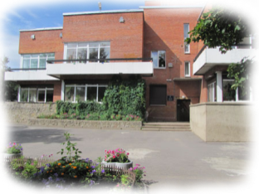
Районной этап
городского открытого конкурса детского творчества «Дорога и мы»
В ноябре - декабре 2014 года на базе Дома детского творчества «Град чудес», в рамках Всероссийского фестиваля детского художественного творчества "Азбука безопасности", прошёл районный этап городского открытого конкурса детского творчества «Дорога и мы».
Наш детский сад принял участие в номинации «Декоративно-прикладное творчество» по теме «Красный, жёлтый, зелёный». На конкурс были представлены работы детей: Ани Подольской (гр. «Лучики»), Владислава Орлова, Димы Осипова (гр. «Капельки»), Вики Лучкиной, Степана Поляева, Веры Тяпиной, Тимура Фоменко
(гр. «Почемучки»), Дани Баранова, Ани Ульшиной, (гр. «Искорки»).
29 января 2015 года состоялось подведение итогов конкурса и награждение победителей. Лучшими в номинации стали:
1-е место: Тимур Фоменко (воспитатель Смирнова Н.А.) и Владислав Орлов (воспитатель Фоменко Н. В.);
3-е место: Вера Тяпина (воспитатель Смирнова Н.А.)
Лучшие, отобранные Жюри работы, будут представлять Санкт-Петербург на региональных, Всероссийских и Международных выставках – конкурсах по профилактике детского дорожно-транспортного травматизма и безопасности дорожного движения.
Поздравляем всех наших победителей и участников!
Подробнее на сайте ДДТ «Град Чудес»:
http://ddt-grad-tchudes.narod.ru/naprawl.files/ddtt.files/ddtt2013.html#par

Slide 2
Районной этап
городского открытого конкурса детского творчества «Дорога и мы»

Slide 3
Районной этап
городского открытого конкурса детского творчества «Дорога и мы»

Slide 4
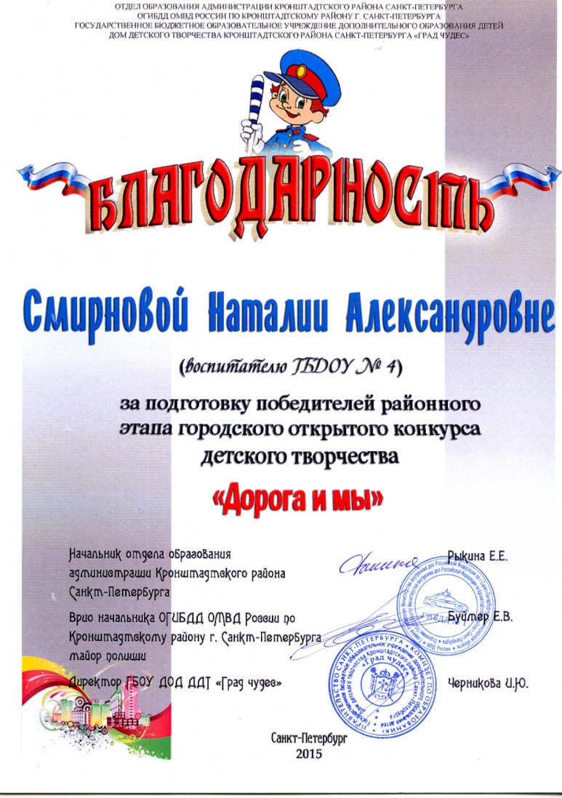
Районной этап
городского открытого конкурса детского творчества «Дорога и мы»

Slide 5
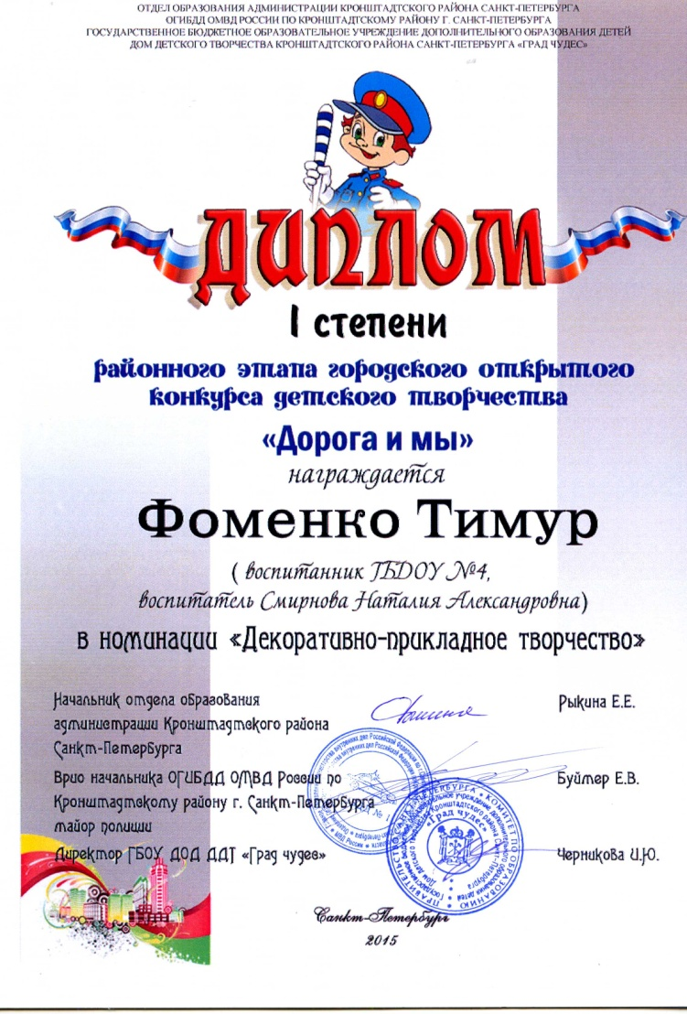
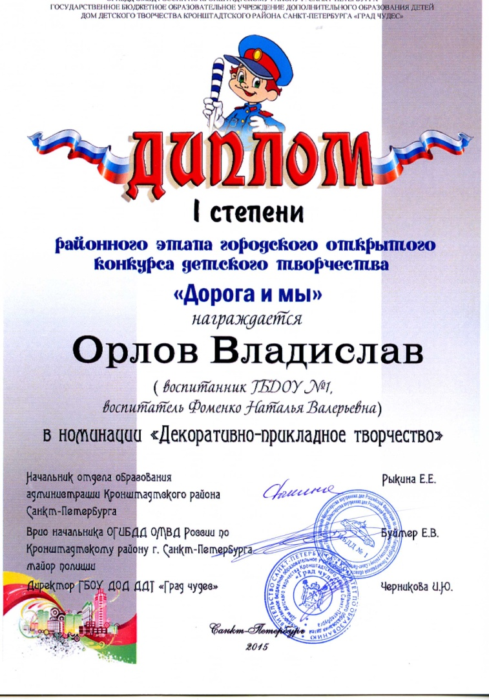
Районной этап
городского открытого конкурса детского творчества «Дорога и мы»

Slide 6
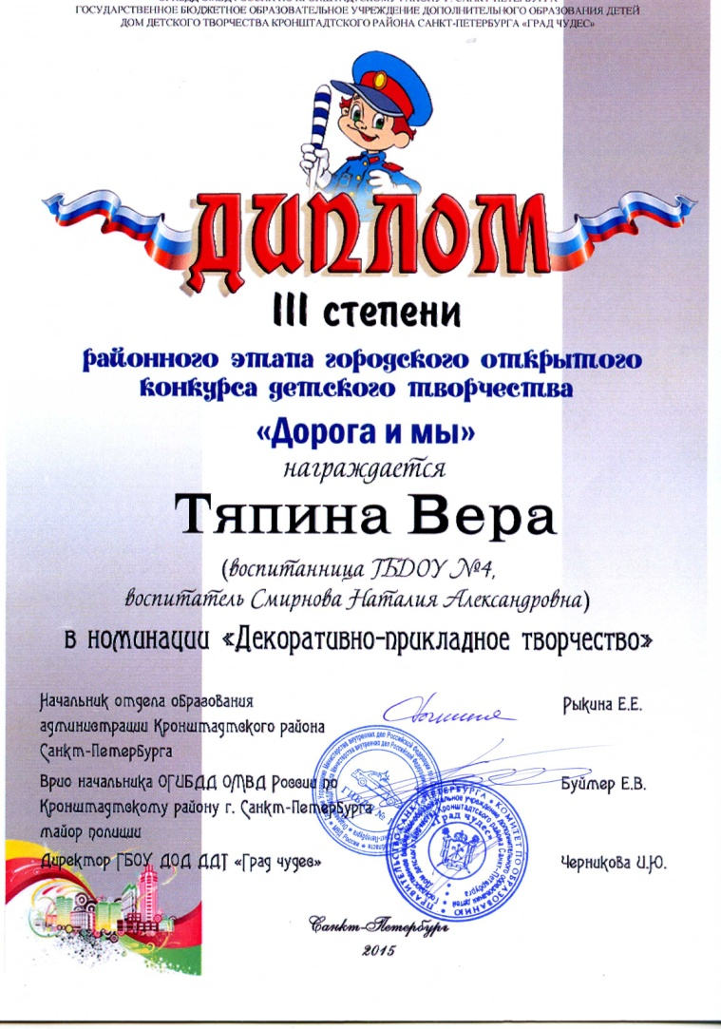
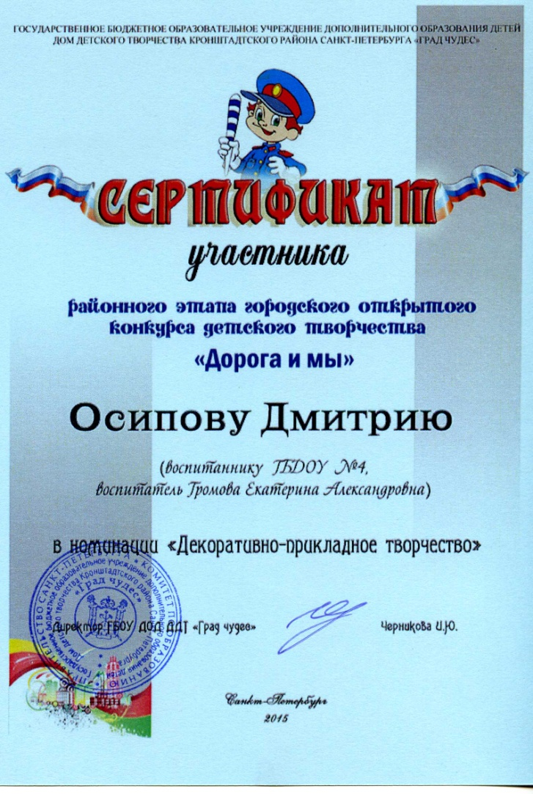
Районной этап
городского открытого конкурса детского творчества «Дорога и мы»

Slide 7
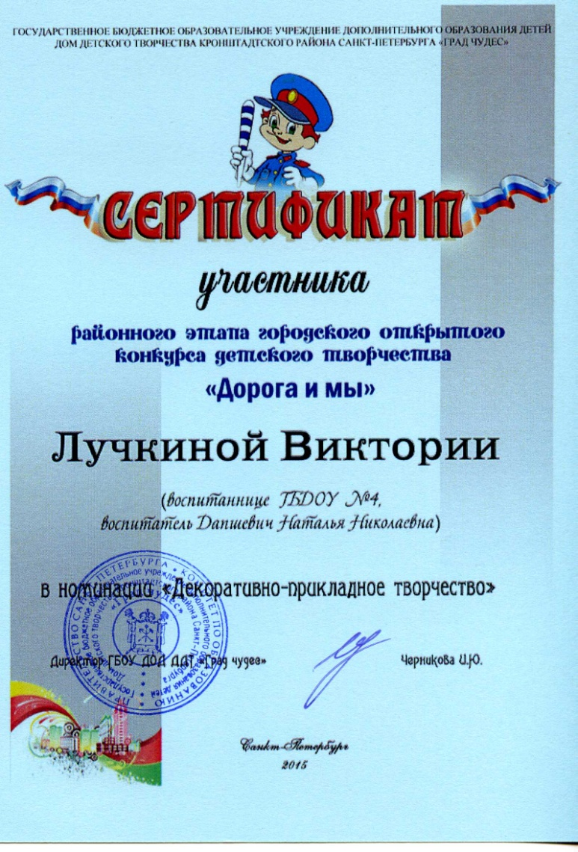
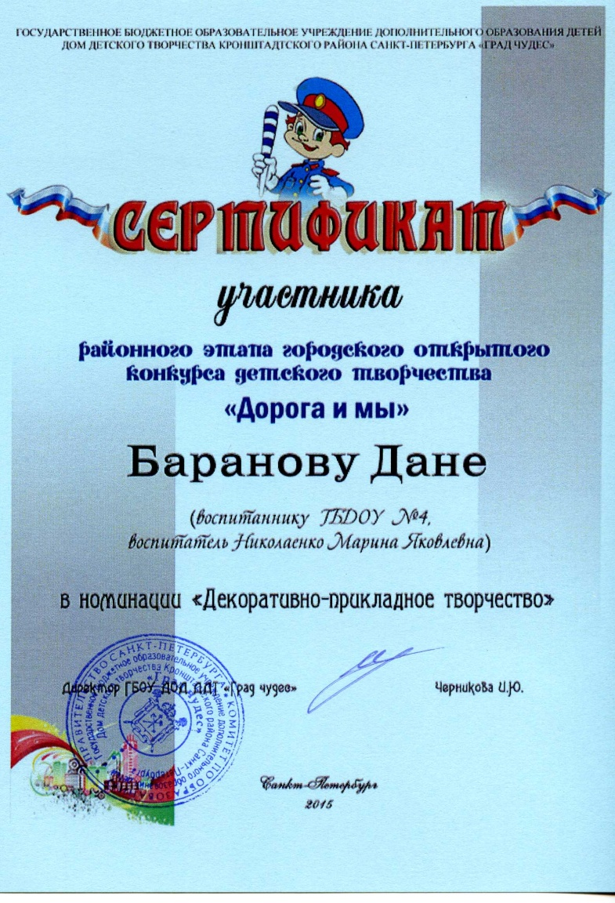
Районной этап
городского открытого конкурса детского творчества «Дорога и мы»

Slide 8
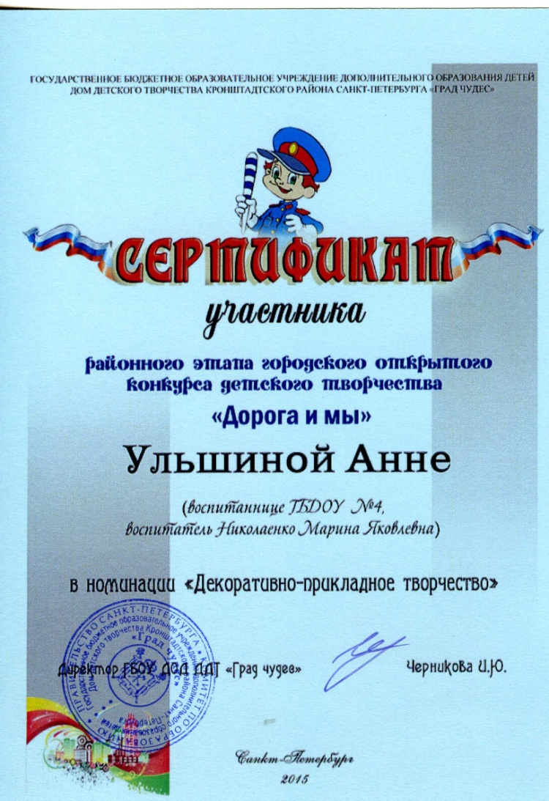
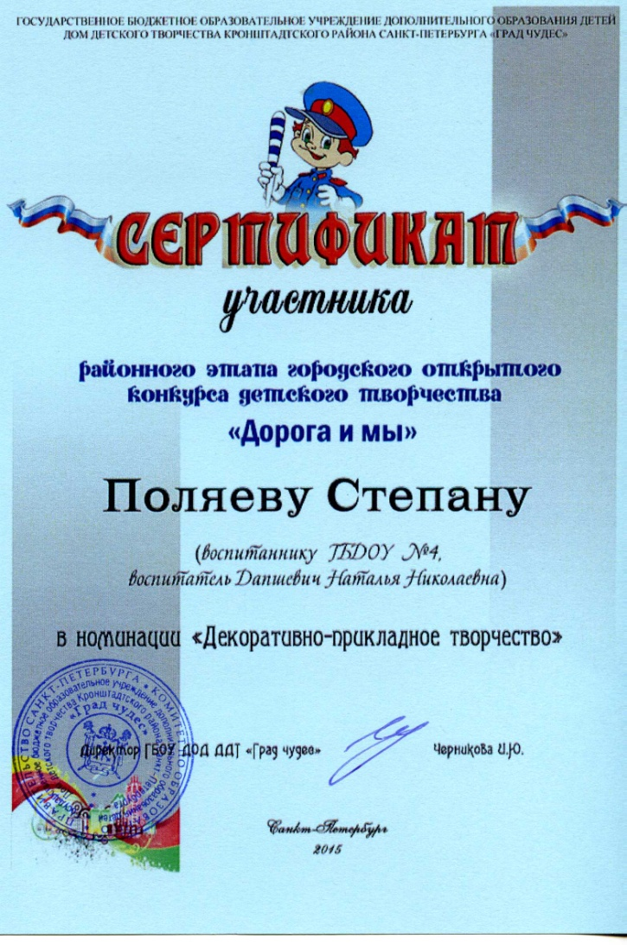
Районной этап
городского открытого конкурса детского творчества «Дорога и мы»

Slide 9
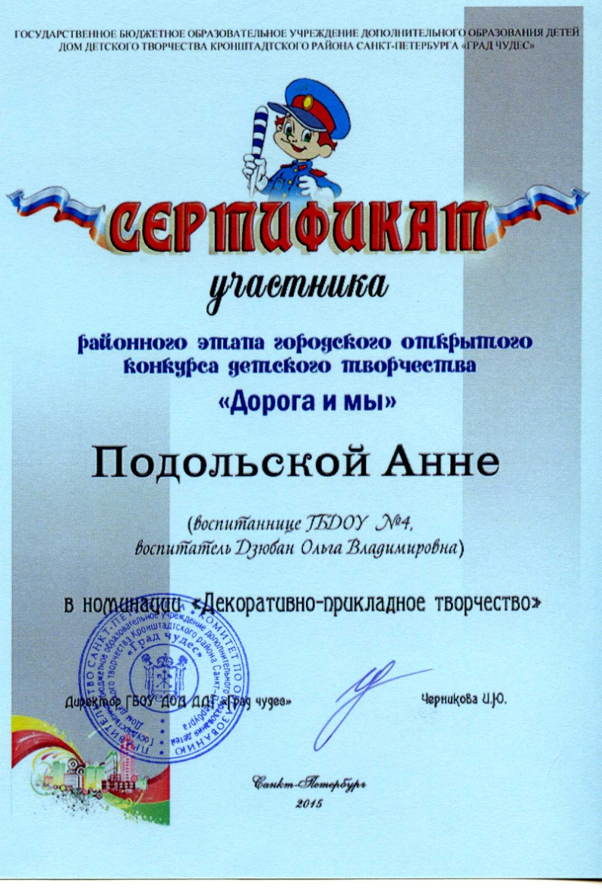
Районной этап
городского открытого конкурса детского творчества «Дорога и мы»

